Slide 1
MELLÉKNEVEK HELYESÍRÁSA Készítette: Batárné Jónás Katalin
Mai óránkon elkísérnek minket a zümmögő, szorgalmas méhecskék.

Slide 2
Ismételjünk!

Slide 4
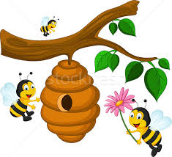

Slide 5
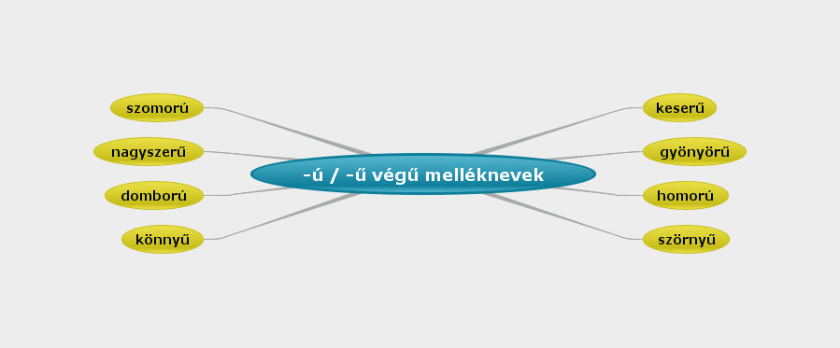
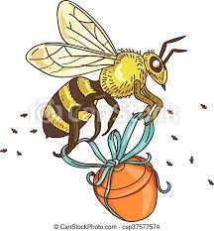

Slide 6
mosolygó
segítő
forró
-ó/-ő végű melléknevek
évelő
viruló
süllyedő

Slide 7
Helyezd el a mellékneveket a halmazábrában! forró, könnyű, szigorú, gyönyörű, hosszú, felső, aggódó, gömbölyű, süllyedő, pöttyös, csillagos
HOSSZÚ MAGÁNHANGZÓ
HOSSZÚ MÁSSALHANGZÓ
VAN BENNE HOSSZÚ MAGÁNHANGZÓ
forró
szigorú
pöttyös
könnyű
hosszú
gyönyörű
süllyedő
csillagos
felső
aggódó
gömbölyű

Slide 8
j
ly
j
ly
j
j
ly
ly
ly
j
ly
j
j
ly
j
ly
ly
j
ly
j
j
ly

Slide 9
TOLLBAMONDÁS
J
LY

Slide 10
Olvasd el a szókapcsolatokat!
Írd le emlékezetből!
terebélyes tölgyfa
veszélyes zivatar
tavalyi tanév
szeszélyes időjárás
jámbor jószág

Slide 12
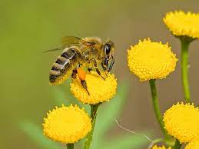
Hallgasd meg a mesét!
https://www.youtube.com/watch?v=P3hkJsdANJA

Slide 13
Házi feladat: Tk. 103. oldaláról másold le a j-t, ly-t tartalmazó szavakat!

